Slide 1




날씨 데이터를 활용한 모바일 전통시장 ‘또바기’
언제나 한결같이,
이제 당신의 곁으로

Slide 2




Contents
공모배경
데이터 분석
활용방안 및 기대효과
데이터
설명 및 전처리
서비스 활용 방안

Slide 3
공모배경

Slide 4


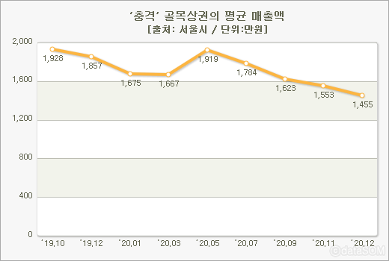
공모배경
코로나로 인한 전통시장 매출 하락
<코로나19 1년, 서울 골목상권 59% 매출 하락...
총매출 19.6% 감소>
분석 결과 코로나 이전 대비 골목상권 총매출은 약 2조원에서 1.6조원으로, 월 평균 점포당 매출도 1천9백만 원에서 1천7백만 원으로 각각 19.6%, 13.8% 감소했다.
월별로 보면 월간 총매출액이 코로나19 1차 지역 확산 국면이던 작년 1~3월까지 감소하다 재난지원금이 지급된 4~5월엔 일부 반등했다. 이후 작년 하반기 지역확산 시기 때마다 매출액이 감소한 것으로 나타났다.
http://www.datasom.co.kr/news/articleView.html?idxno=112942
2020-2분기는 5월 재난지원금 지급으로 인한 매출 증가로 예상됨

Slide 5


공모배경
포스트 코로나 시대의 온라인 소비
코로나19는 반강제로 우리 생활을 비대면으로
전환시켰으며, 오프라인 쇼핑을 더 즐기던
50·60세대도 온라인 쇼핑을 경험하는 계기가 됨
온라인 구매가 증가하면서
구매 연령과 품목에도 변화가 일어나고 있어,
향후 소비패턴은 기존과 다른 형태를 보일 것으로 예상됨
- 50대 이상 국내 소비자의 온라인 구매 증가율은 2020년 2월부터 3월 초까지 한 달간 생필품과 생활용품, 식품에서 가장 큰 폭 증가
- 미국에서 식료품 대리구매 및 배달, 픽업 서비스를 제공하는 업체인 인스타카트는 미국 전체 가구의 20%가 5년 안에 온라인 식료품 구매를 할 것으로 예상15)
- 그동안 온라인 쇼핑은 디지털 환경과 언택트 소비문화에
익숙한 MZ세대*의 전유물이었으나 50·60대가 온라인을
체험하면서 부정적 인식이 바뀌는 계기가 됨
출처 - 포스트코로나 시대 언택트 소비로 인한 소매공간 수요변화와 시사점
코로나 이후에도 온라인 소비의 규모가 커질 것으로 예상됨

Slide 6

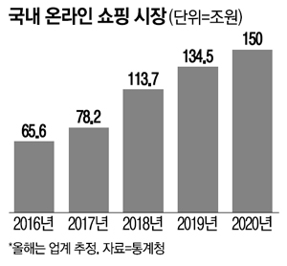

공모배경
온라인 유통시장 규모 매년 증가
https://www.mk.co.kr/news/business/view/2020/11/1178514/
<코로나 특수 맞은 '온라인 식품시장'... 올해 40조원 돌파>
올해 코로나바이러스 감염증(코로나19)으로 비대면 소비가 활성화되자 온라인 식품시장이 크게 성장한 것으로 나타났다.
28일 통계청에 따르면 지난 1~10월 온라인 식품시장 거래액은 34조6000억원으로, 작년 동기 대비 60.3% 증가했다. 이는 음·식료품, 농·축·수산물, 음식 서비스(피자·치킨 등 배달 서비스)의 인터넷·모바일쇼핑 거래액 기준이다.
https://biz.chosun.com/site/data/html_dir/2020/12/28/2020122800943.html
<주제>
전통시장 애플리케이션 개설을 통한 매출 확대와 소상공인 지원

Slide 7
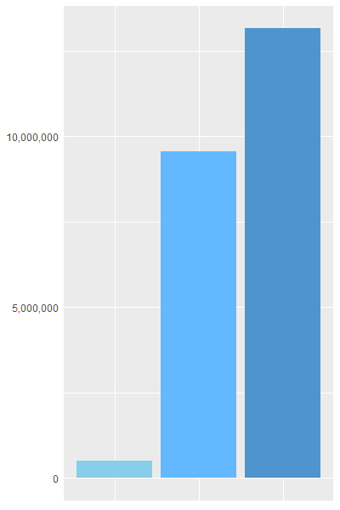
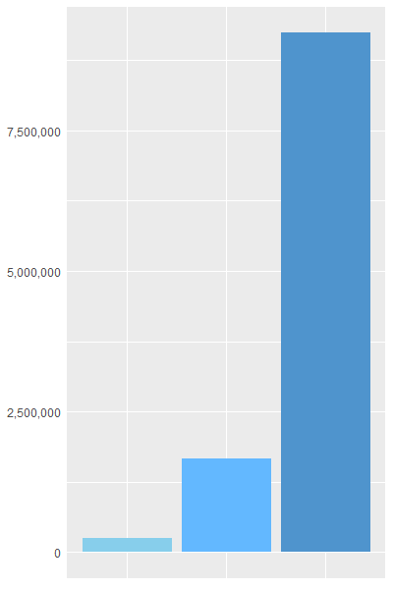
공모 방향 및 목표
구매건수
SNS 언급건수
< 목표 >
기상정보를 통한 제품의 판매량 예측
데이터 : 기상관측 데이터, 온라인 구매이력 데이터
분석기법 : 로지스틱 회귀분석, Randomforest
XGboost, Adaboost, RNN
온라인 데이터를 활용한 연관 상품 추천
가전
냉난방
뷰티
식품
가전
냉난방
뷰티
식품
데이터 : 온라인 크롤링 데이터
분석기법 : KoNLPy 형태소분석, 불용어 제거, Word cloud,
연관어분석, 토픽모델링
온라인 구매 이력 데이터, 소셜데이터를 대분류 별로 확인,
두 데이터 모두 “식품”이 압도적
식품 관련 방향 설정.

Slide 8
데이터 설명 및 전처리

Slide 9



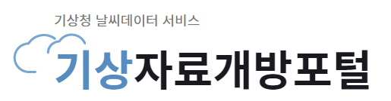


활용 데이터
< 구매이력 데이터 >
구매일자 : 2018년 1월 1일 ~ 2019년 12월 31일
성별 : F, M
연령대 : 20대, 30대, 40대, 50대, 60대
소분류 : 212개 데이터
구매건수
< SNS데이터 >
언급일자 : 2018년 1월 1일 ~ 2019년 12월 31일
소분류 : 212개 데이터
언급건수
< 종관기상관측(ASOS) >
< 미세먼지(PM10) >
일자 : 2018년 1월 1일 ~ 2019년 12월 31일
기온 :
습도 :
강수량 :
풍속 :
일자 : 2018년 1월 1일 ~ 2019년 12월 31일
미세먼지 농도 :
Min. | -14.7℃ | Max. | 33.7℃ | Mean | 13.3℃
Min. | 22.3% | Max. | 95.9% | Mean | 57.1%
Min. | 0.0mm | Max. | 96.5mm | Mean | 3.0mm
Min. | 0.7m/s | Max. | 5.9m/s | Mean | 1.8m/s
Min. | 7.0㎍/m³
Max. | 193.0㎍/m³
Mean | 40.9㎍/m³

Slide 10



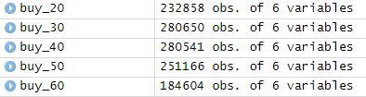


데이터 전처리
변수 제거
buy2018_1
buy2018_2
buy2019_1
buy2019_2
buydata
< 연령대별 데이터 추출 결과 >
연령대 데이터 간의 개수 차이 존재
특히, 60대의 데이터의 차이가 심함.
60대 데이터 제외.

Slide 11
데이터 전처리
변수 추가
중분류
중분류
건강식품
건해산물
견과/건과
⁝
차
채소
소분류 |  |  |  |  |  | 총 개수
감마리놀렌산 영양제 | 건강즙 | 건강즙/녹용 | … | 홍삼절편/홍삼정과 | 환자식 | 35
건어물 건새우 | 건어물 노가리 | 건어물 마른오징어 | … | 해조류 미역 | 해초류 | 10
감말랭이 | 건대추 | 건망고 | … | 반건조고구마 | 혼합견과 | 17
⁝
곡물차 | 과실차 | 녹차 | … | 허브차 | 홍차 | 22
감자 | 고추/피망/파프리카 | 기타 농산물 | … | 헛개/가시오가피 | 호박 | 28
대형마트의 카테고리를 참고하여
중분류를 데이터에 추가
소분류 상위 카테고리 필요 →

Slide 12
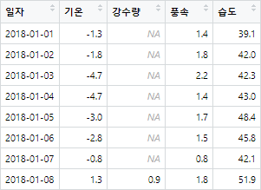
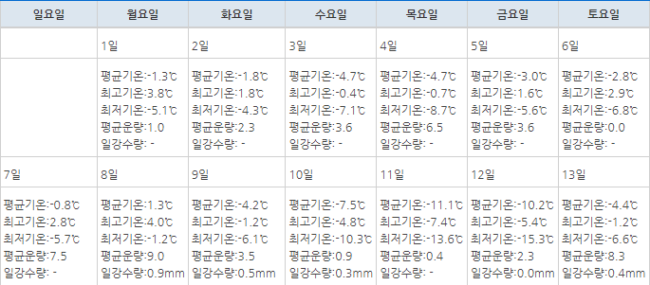
데이터 전처리
결측치 제거
2018년 일별 기상데이터
2019년 일별 기상데이터
< 일자별 데이터 추출 결과 >
< 해당 일자의 기상청의 예보 >
강수량 데이터에 결측치 존재
NA = 무강수임을 확인
기상청 예보 확인
결측치 = 0으로 처리

Slide 13
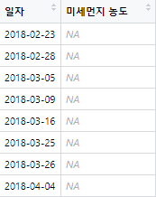
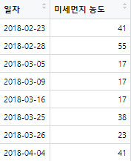
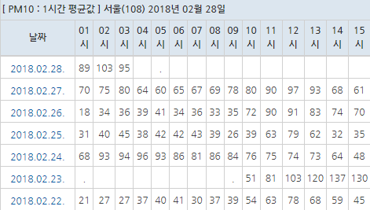
데이터 전처리
결측치 제거
2018_미세먼지
2019_미세먼지
결측치 행 출력
결측치 대체
< 해당 일자의 기상청 미세먼지 측정값 >
미세먼지 데이터에
결측치 존재
“Random Forest”를 통해
결측치 처리

Slide 14
데이터 전처리
dummy 변수화
성별
연령대
연령대
20
30
40
50
20대 | 30대 | 40대 | 50대
1 | 0 | 0 | 0
0 | 1 | 0 | 0
0 | 0 | 1 | 0
0 | 0 | 0 | 1
성별
F
M
여성 | 남성
1 | 0
0 | 1
범주형 데이터인 성별, 연령대를
양적 데이터로 변환
다중 공선성의 문제 발생
남성, 50대 열 삭제

Slide 15


최종 데이터
buy_total_data
중분류 | 소분류를 구분하는 상위 카테고리
소분류 | 구매건수를 구분하는 카테고리
구매건수 | 어떤 제품을 구매한 건수의 일 합계
여성 | 성별이 여성인 경우 1로 표시됨
남성 | 성별이 남성인 경우 0으로 표시됨
20대 | 연령이 20~29세의 구매자 여부
30대 | 연령이 30~39세의 구매자 여부
40대 | 연령이 40~49세의 구매자 여부
50대 | 연령이 50~59세의 구매자 여부
기온 | 평균 기온
습도 | 상대 습도
강수량 | 일일 강수량
미세먼지농도 | 일 평균 미세먼지 농도
풍속 | 일 평균 풍속
구매이력 데이터
종관기상관측 데이터
(ASOS)
buy_total_data
미세먼지 데이터
(PM 10)

Slide 16
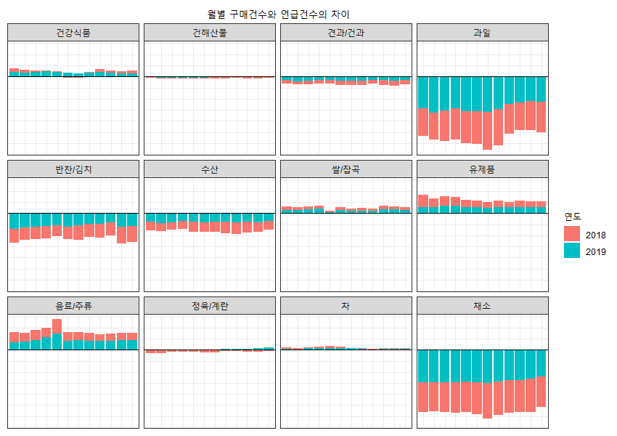
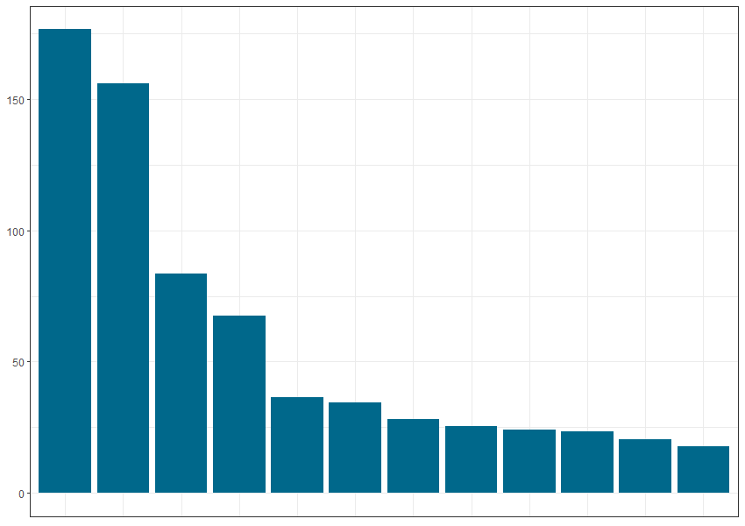
EDA with Plot
< SNS 데이터 >
중분류별 언급건수 순위(평균)
구매건수 – 언급건수 < 0
1
과일
2
채소
3
4
반찬/김치
수산
언급건수 데이터가 온라인 구매내역에 직결되지 않는다고 판단,
SNS데이터 제외

Slide 17
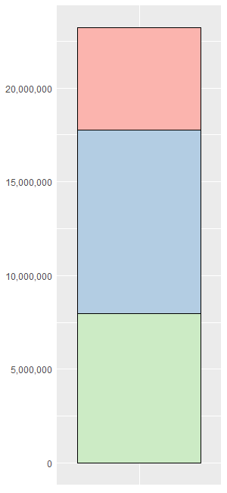
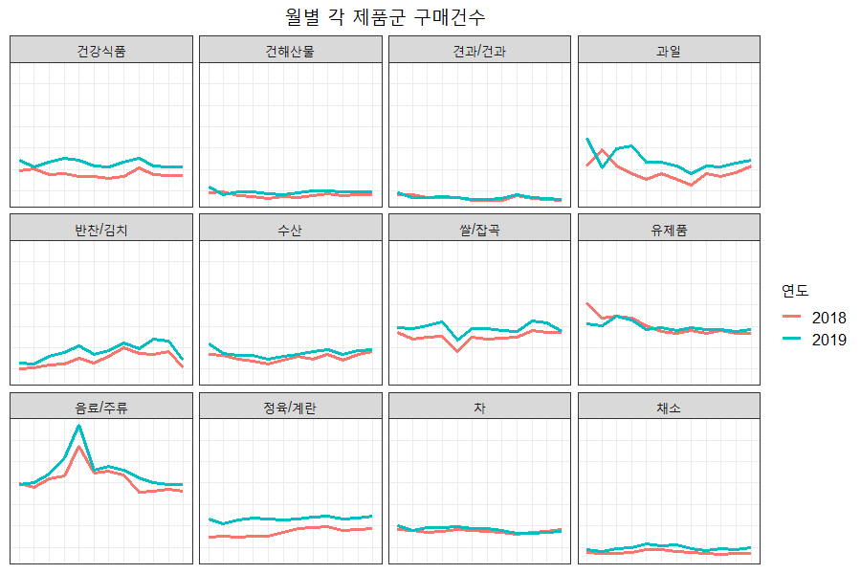
EDA with Plot
< 식품 구매이력 데이터 >
여성의 식품 구매건수
연령대 분포
월별 각 중분류별 평균 구매건수
20대
30대
40대

Slide 18
데이터 분석

Slide 19
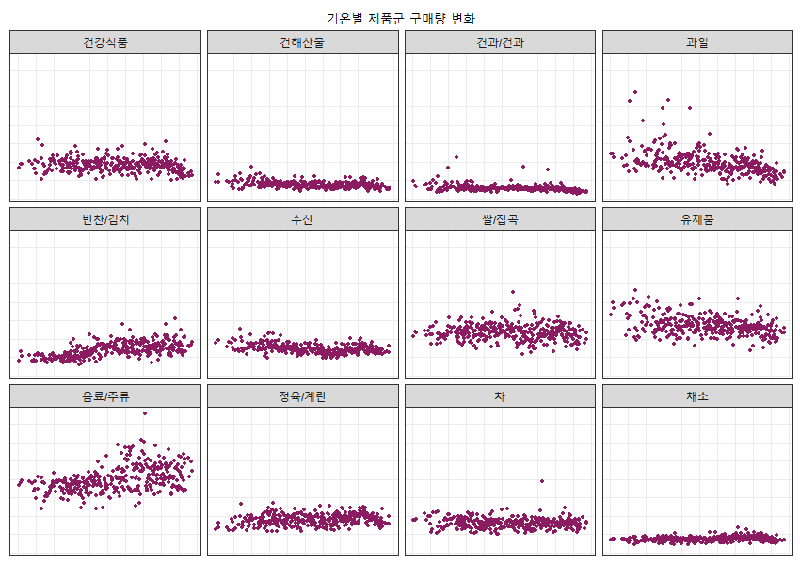
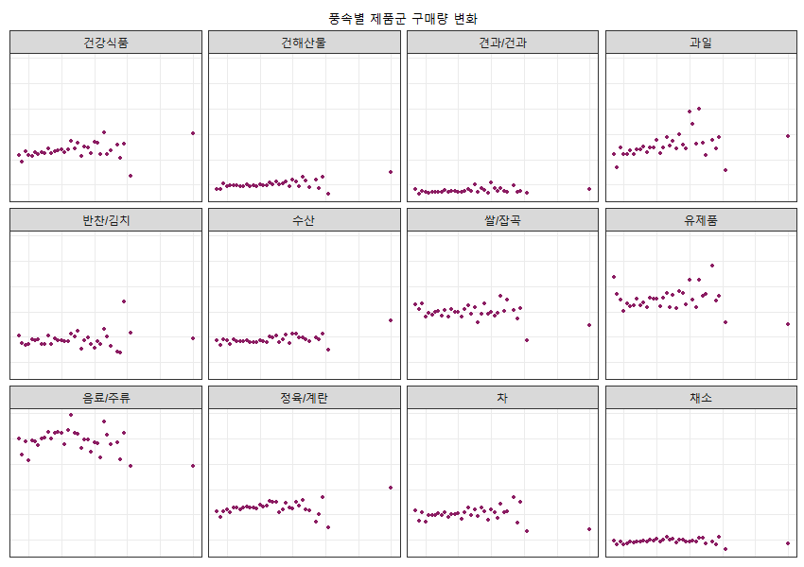
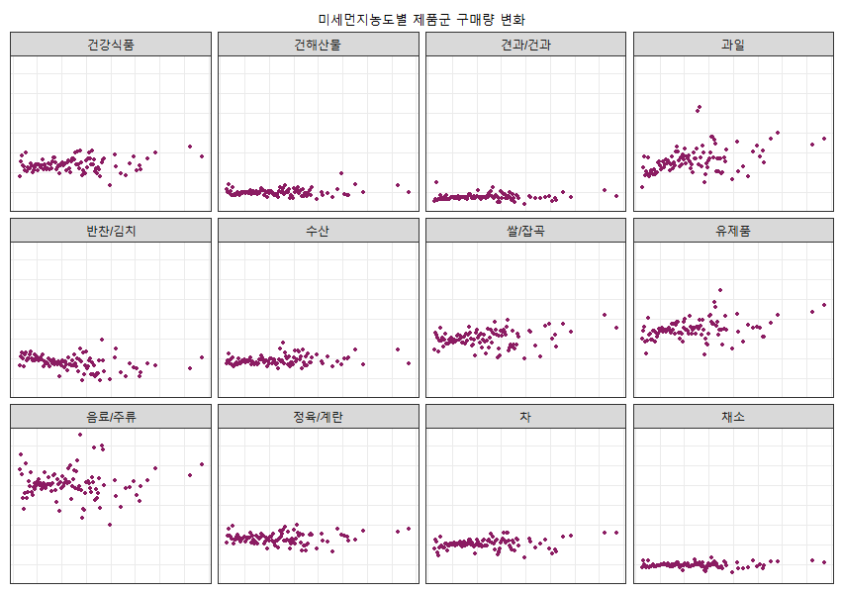
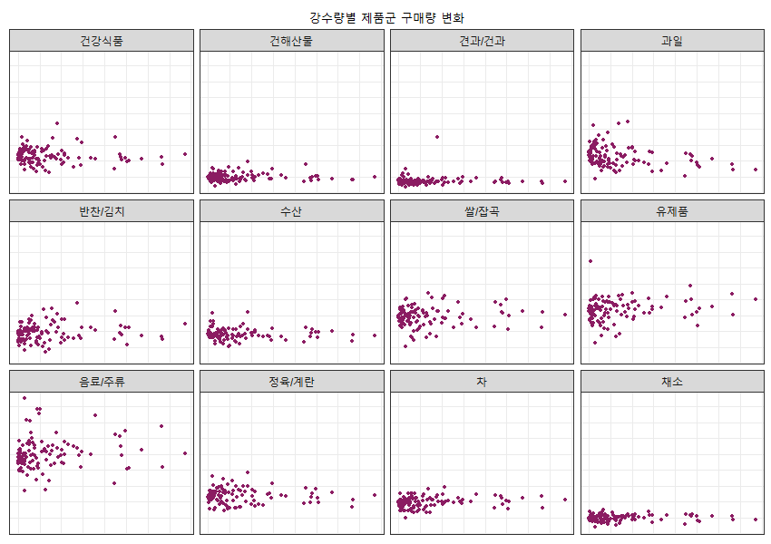
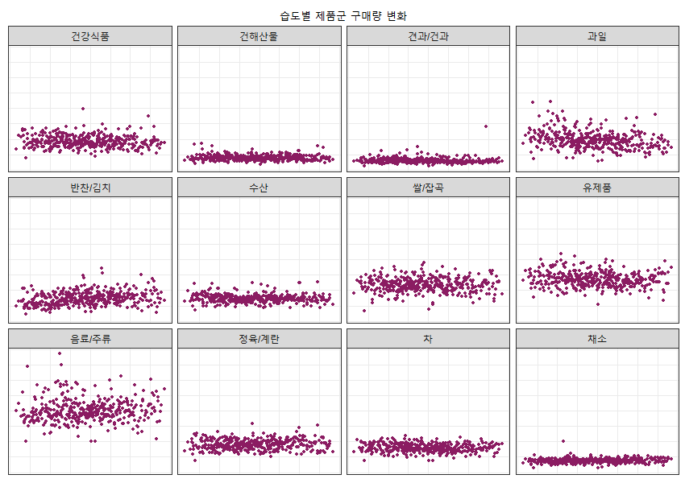


중분류 선택
판매량 예측 시스템
구매이력데이터 + 기상데이터
음료/주류, 과일 선택

Slide 20
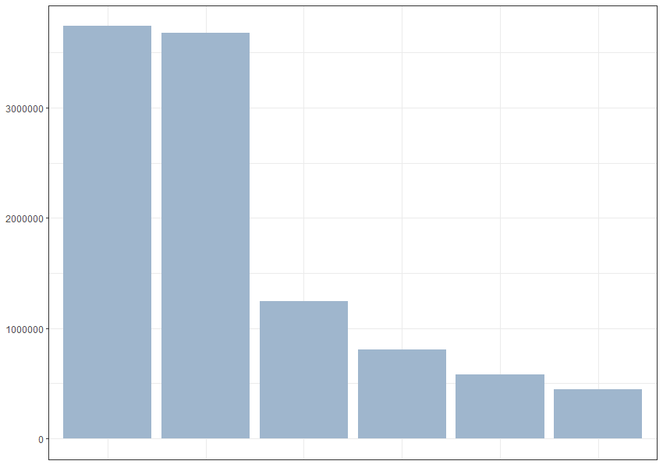
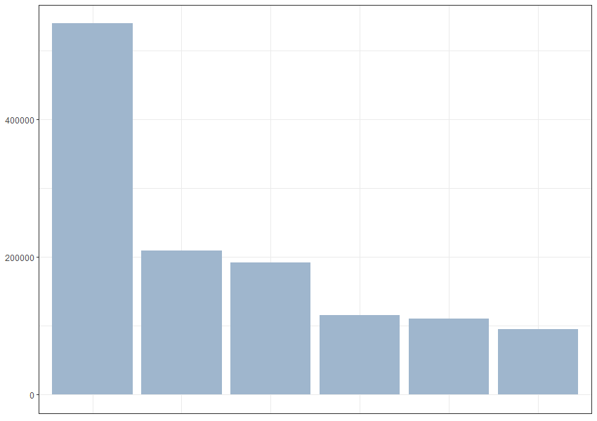
소분류 선택
판매량 예측 시스템
구매이력데이터 + 기상데이터
생수
커피음료
감귤/한라봉/오렌지
토마토
음료/주류, 과일 선택

Slide 21
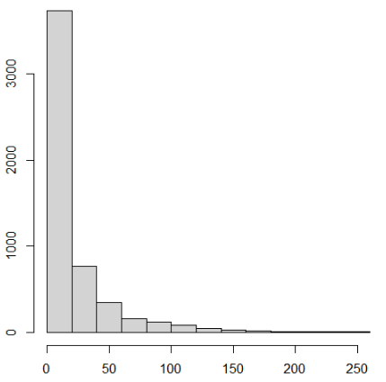
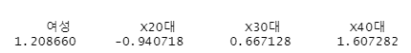
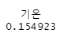
변수 선택
판매량 예측 시스템
구매이력데이터 + 기상데이터
<로지스틱 회귀분석 >
소분류 < 수박 > 예시
histogram
1.
종속변수(구매 수량) 구간화 진행
번호 | 수량
0 | 5개 미만
1 | 5개 이상 10개 미만
2 | 10개 이상 15개 미만
3 | 15개 이상 20개 미만
4 | 20개 이상 25개 미만
. . . | . . .
2.
종속변수 범주형 → factor화
3.
Library(MASS)
빈
도
step(glm(구매건수~.,family = binomial, data)
구매수량
< 구매 수량을 카테고리화 >
summary
Min | 1st Qu. | Median | Mean | 3rd Qu. | Max
1 | 3 | 8 | 20.84 | 26 | 257
9개의 변수가 선택 됨.

Slide 22

변수 선택 결과
머신러닝을 통한 판매량 예측 시스템
생수 | 여성 20대 30대 40대 기온 풍속 미세먼지 농도 강수량 | 8개
커피음료 | 여성 20대 30대 40대 기온 풍속 | 6개
오렌지 | 여성 20대 30대 40대 기온 풍속 강수량 | 7개
토마토 | 여성 20대 30대 40대 기온 풍속 미세먼지농도 | 7개
수박 | 여성 20대 30대 40대 기온 습도 미세먼지 농도 풍속 강수량 | 9개

Slide 23



예측모델 생성
머신러닝을 통한 판매량 예측 시스템
모델 검증을 위한 Testset : Trainset = 9 : 1 분리
Random Forest
기본값 사용
XGboost
기본값 사용
Adaboost
n_estimators = 50
learning_rate = 0.7
RNN
epochs = 100
batch_size = 20

Slide 24
예측모델 생성
머신러닝을 통한 판매량 예측 시스템
< 최종 모형 선택 >
→ RMSE는 낮을수록, 결정계수는 높을수록 좋음
소분류 | Random Forest |  | XGboost |  | Adaboost |  | RNN
 | RMSE | Adj.R2 | RMSE | Adj.R2 | RMSE | Adj.R2 | RMSE | Adj.R2
생수 | 2.326 | 0.335 | 2.180 | 0.415 | 2.104 | 0.455 | 2.036 | 0.490
커피음료 | 2.590 | 0.738 | 2.377 | 0.779 | 3.047 | 0.637 | 2.366 | 0.781
오렌지 | 2.224 | 0.544 | 1.976 | 0.640 | 1.933 | 0.656 | 2.044 | 0.615
토마토 | 3.949 | 0.259 | 3.210 | 0.510 | 3.307 | 0.480 | 3.299 | 0.483
수박 | 2.478 | 0.479 | 1.872 | 0.702 | 2.951 | 0.260 | 2.263 | 0.565

Slide 25



예측모델 생성
최종모형 결과 예시
생수
토마토
: XGboost
: XGboost
: RNN
수박
array([4, 8, 7, 2, 1, 5, 4, 1])
20대 여성 155-187개
30대 여성 312-416개
40대 여성 252-312개
50대 여성 101-133개
20대 남성 75-101개
30대 남성 187-217개
40대 남성 155-187개
50대 남성 101-133개
array([5,13, 8, 5, 5,10, 5,5])
20대 여성 12-15개
30대 여성 50-60개
40대 여성 22개-25개
50대 여성 12-15개
20대 남성 12-15개
30대 남성 30-35개
40대 남성 12-15개
50대 남성 12-15개
array([1,1, 3, 0, 0, 0, 0, 0])
20대 여자 5개-10개
30대 여자 5개-10개
40대 여자 15개-20개
50대 여자 5개 미만
20대 남자 5개 미만
30대 남자 5개 미만
40대 남자 5개 미만
50대 남자 5개 미만

Slide 26





개요
보완재 분석을 통한 추천 시스템
보완재
두 제품을 독립적으로 소비하였을 때보다 함께 사용하였을 때 효용이 증가하는 제품
추천 시스템
온라인 상품 추천 서비스는 소비자의 쇼핑을 도와주고 추가적인 매출을 유도할 수 있는 마케팅 도구
안전 재고 소진 : 재고를 파악하여 연관 상품 추천
추천 시스템을 경험한 사용자는 높은 확률로 충성 고객이 될 수 있음
고객이 한 개의 상품이라도 더 클릭하도록 개선하는 것이 중요함.
이는 누적 클릭 횟수에 따라 고객의 구매전환율이 비례해서 증가하기 때문.

Slide 27


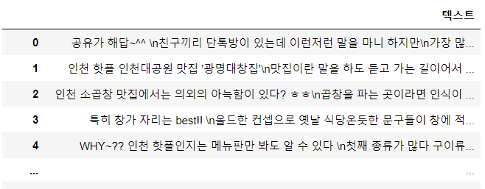
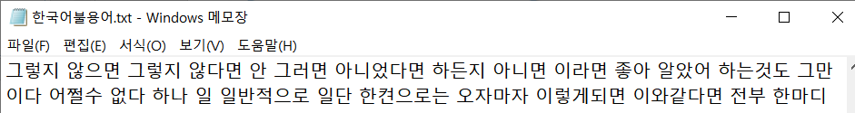
분석
보완재 분석을 통한 추천 시스템
소셜 데이터(sns_data) 소분류 중 "곱창”,“오이”카테고리 선택
네이버 블로그 크롤링 데이터 수집
python selenium webdriver를 이용한 크롤링
konlpy을 사용하여 한국어 형태소 분석 후 명사 추출
블로그 내용 수집
konlpy 형태소 분석
<‘곱창’의 크롤링 데이터 >
Konlpy를 통해 형태소 분석 후 명사만 추출
불용어 제거

Slide 28

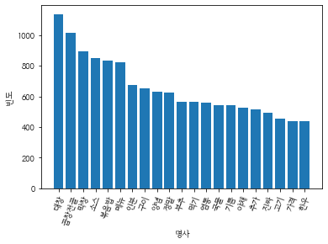

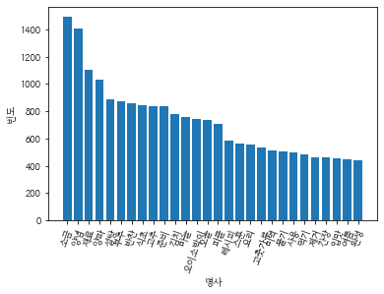
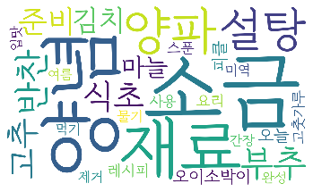
분석
보완재 분석
방법 1. 단순 빈도수 계산하여 막대그래프, wordcloud 작성
방법 2. 연관어 분석
방법 3. 토픽 모델링
1. 단순 언급 단어 빈도 분석
2. 연관어 분석
<‘곱창’의 막대그래프와 wordcloud >
Word2Vec - wv.most_similar() 사용
size = 100, window = 5, min_count = 5,
workers = 4, sg = 0
<‘곱창’의 연관어 분석 결과 >
한우, 돼지, 구이, 특양, 초벌, 부위, 막창, 모듬, 갈비살, 우모, 곱, 홍창, 직화, 대흥동, 문집, 대창, 안지, 염통, 늑간살, 막창구이 등
<‘오이’의 막대그래프와 wordcloud >
<‘오이’의 연관어 분석 결과 >
도라지, 깍두기, 야채, 양배추, 배추, 백오이, 소세지, 미나리, 진미채깍두기, 등

Slide 29
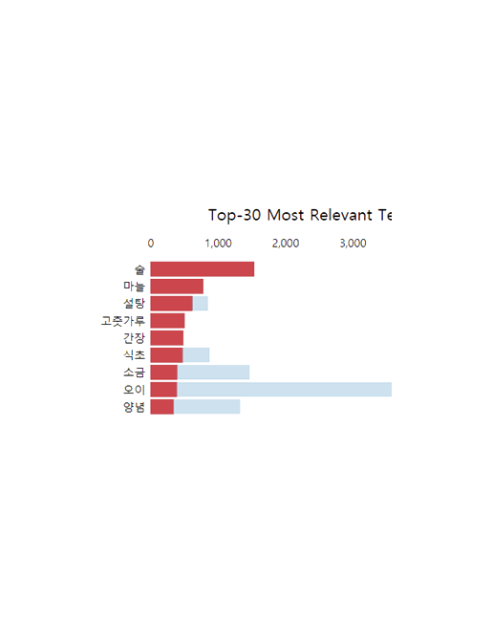
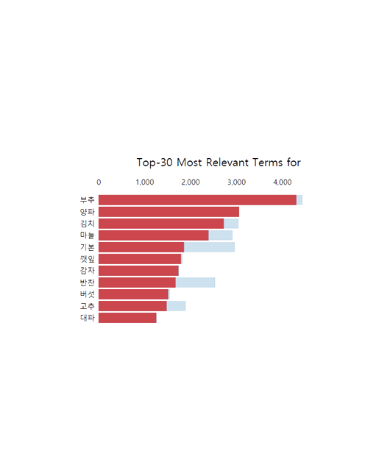
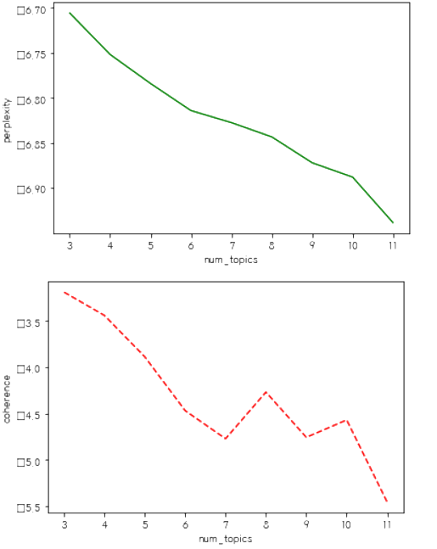
분석
보완재 분석
3. 토픽 모델링
< LDA 토픽 모델링 >
Perplexity와 Coherence를 통해
최적의 토픽 수를 찾음 오이 : 9개
곱창 : 10개
2. pyLDAvis를 통해 시각화
<‘곱창’의 Perplexity와 Coherence >
<‘오이’토픽 모델링 결과 >
<‘곱창’토픽 모델링 결과 >
마늘, 설탕, 고춧가루, 간장,
식초, 소금, 양념, 고추장 등
부추, 양파, 김치, 마늘, 깻잎,
감자, 버섯, 고추, 대파 등
1 ~ 3 중 보완재를 가장 잘 나타내는 토픽 모델링 기법 선택

Slide 30
서비스 활용 방안

Slide 31
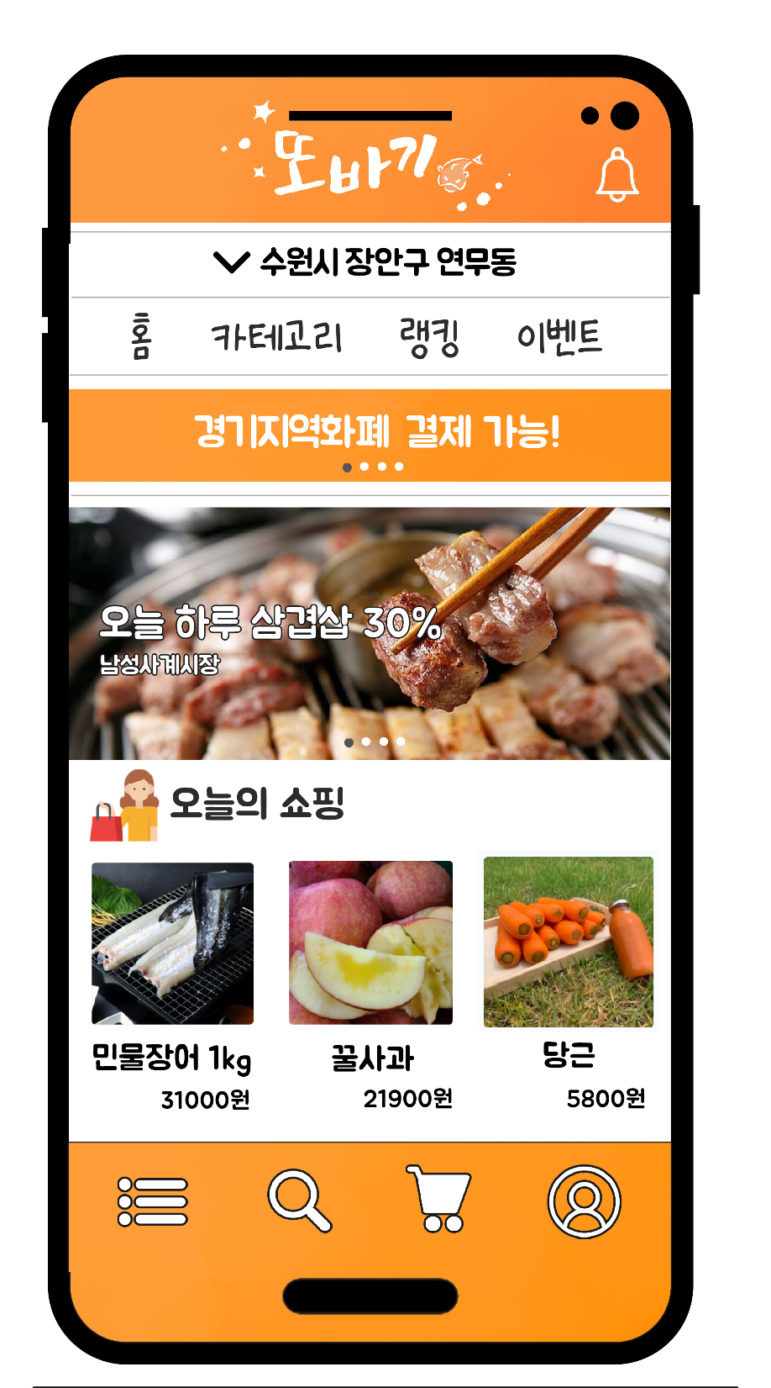
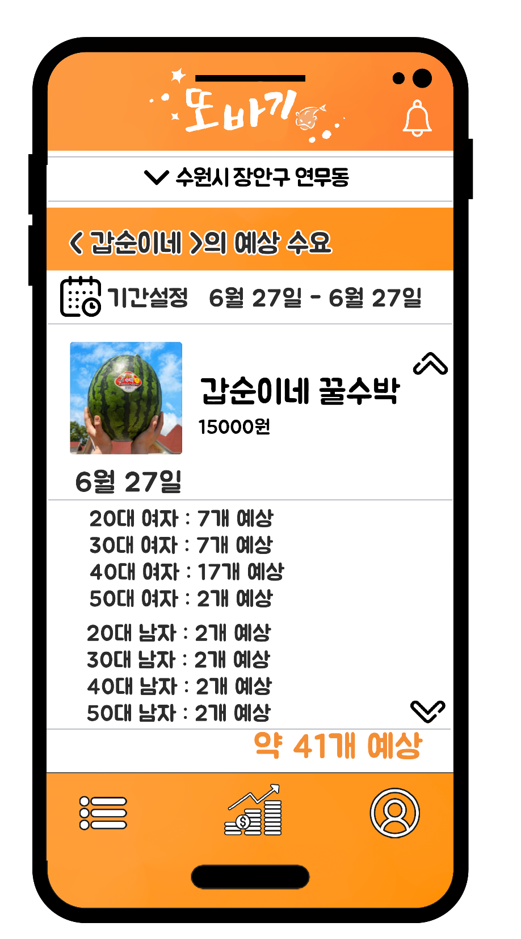


활용 예시
애플리케이션 < 또바기 > 예시
또바기 : 언제나 한결같이 꼭 그렇게
구매처로 언제나 전통시장을 고려해줬으면 좋겠다는 의미
전통시장의 전통을 한결같이 이어가고 싶다는 의미
<소비자 메인 화면>
<판매자 판매량 예측 화면>

Slide 32
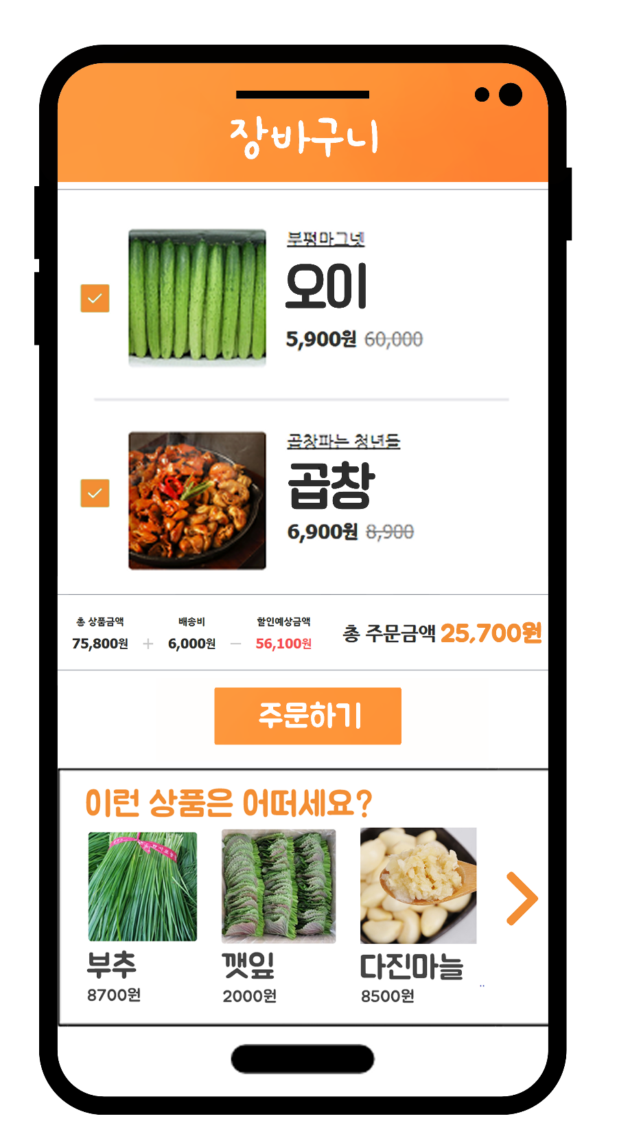
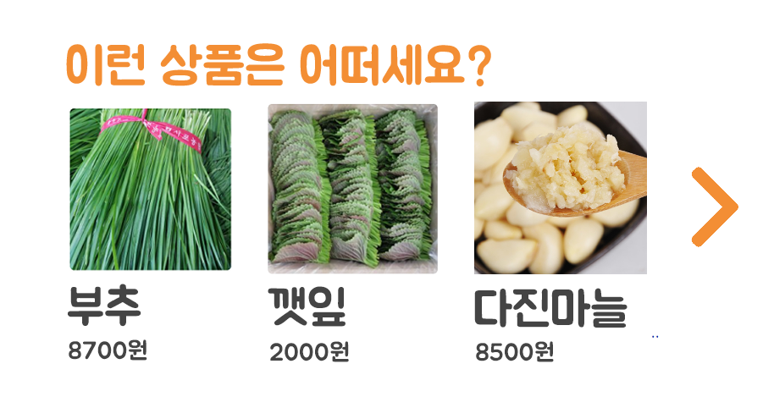

활용 예시
보완재 분석을 통한 추천 시스템
장바구니 화면
추천 시스템 예시
‘오이’의 보완재인 마늘,
‘곱창＇의 보완재인 부추, 깻잎 추천

Slide 33


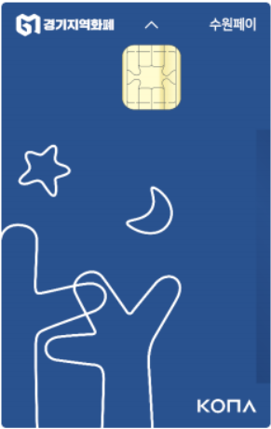
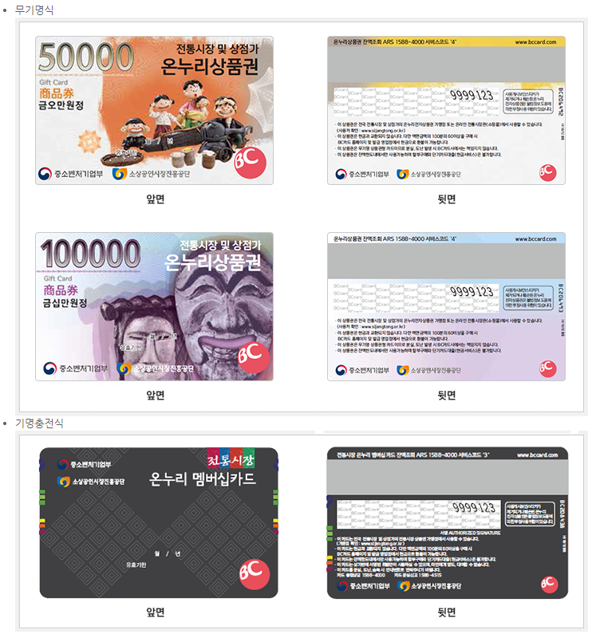
활용 예시
지역 화폐 및 온누리 상품권 활용
각종 재난지원금, 온누리 상품권도 사용 가능
전통시장 이용객 증대

Slide 34
결론

Slide 35


예측모델 생성
기대효과
전통시장의 단점 보완
접근성이 떨어지는 전통시장을 온라인 매장으로 보완
재고 관리의 어려움을 예측 시스템으로 보완
전통시장만의 경쟁력 증가
주된 판매 제품이 국내 농수산물인 점을 통해 대형마트보다 신선한 제품 판매 가능
대형마트에서는 사용하지 못하는 지역화폐, 온누리 상품권의 사용 편의성 증가
보완재 추천 시스템으로 인하여 전통시장 내 상점들 간의 상호 보완 작용의 발생으로 시장 활성화
전통시장의 활성화에 따른 농/수산업의 활성화 기대 가능

Slide 36



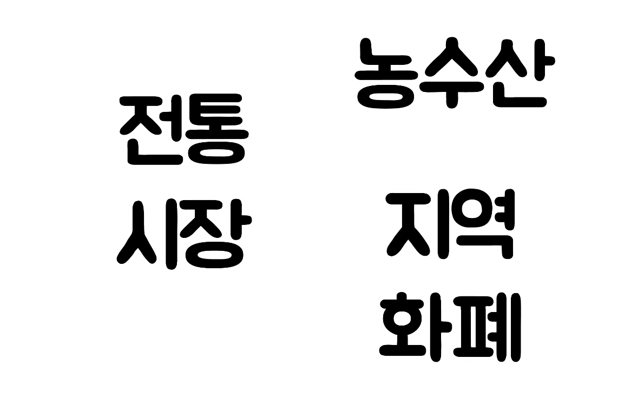





마무리
비대면 거래 방식으로 판매량 증가
지역 주민들의 지역화폐 사용 장려
소비자
전통시장 상인들과의 거래량 증가
또바기를 통한 여러 측면에서의 활성화 기대

Slide 37





참고자료
코로나19 1년, 서울 골목상권 59% 매출 하락...총매출 19.6% 감소
http://www.datasom.co.kr/news/articleView.html?idxno=112942
코로나 특수 맞은 '온라인 식품시장'... 올해 40조원 돌파
https://biz.chosun.com/site/data/html_dir/2020/12/28/2020122800943.html
네이버·쿠팡·SK '온라인쇼핑 삼국지’
https://www.mk.co.kr/news/business/view/2020/11/1178514/
문세하,(2020) 포스트코로나 시대 언택트 소비로 인한 소매공간 수요변화와 시사점, 국토연구원
로지스틱 회귀분석 : https://bioinformaticsandme.tistory.com/296
이미지 : https://www.flaticon.com/kr/
https://www.crowdpic.net/
https://www.logoyogo.com/
https://kr.lovepik.com/

Slide 38
THE END

